Slide 1
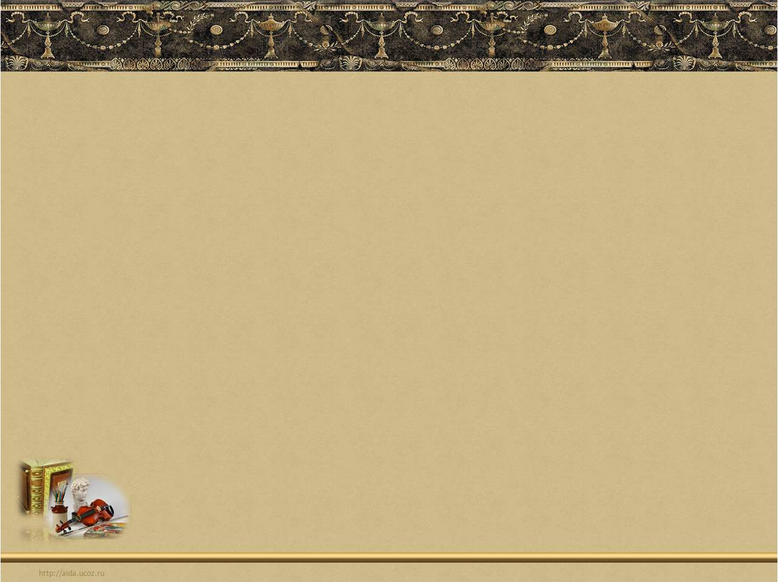
Подготовка к написанию изложения
на лингвистическую тему
Урок развития речи в 7 классе.
Учитель русского языка и литературы
Титова Светлана Евгеньевна
лицей №86 г. Ярославль

Slide 2
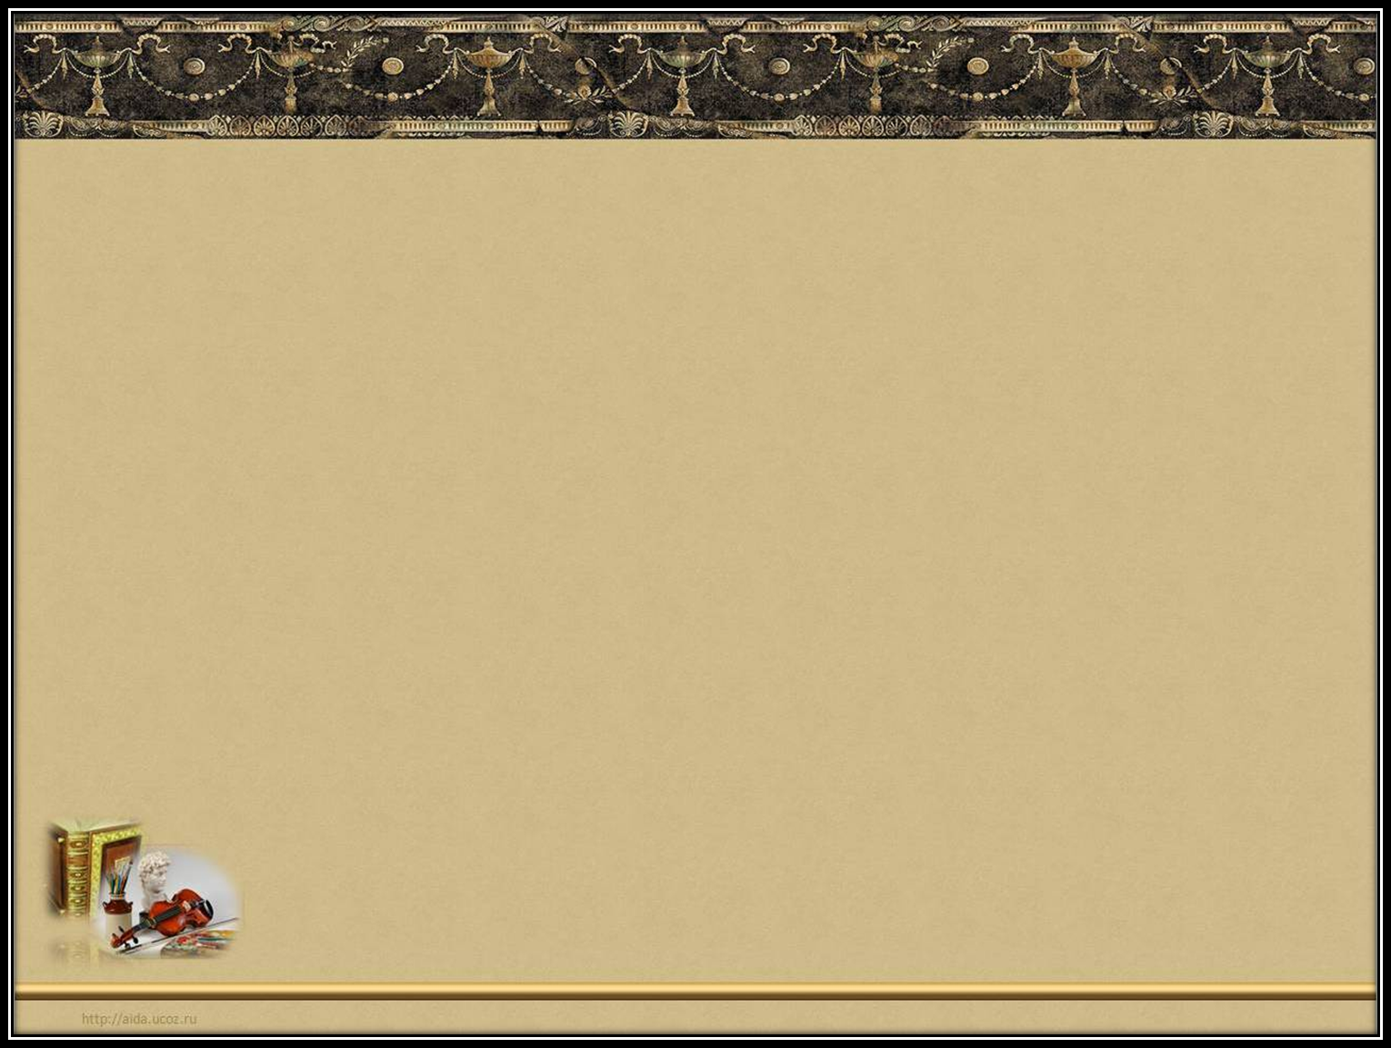
Лингвистика
Лингвист
Лингвистический
Lingua (лат.) - язык

Slide 3
Лингвистика – наука о языке.
Текст на лингвистическую тему – это текст из истории языка, о языковых явлениях.

Slide 4
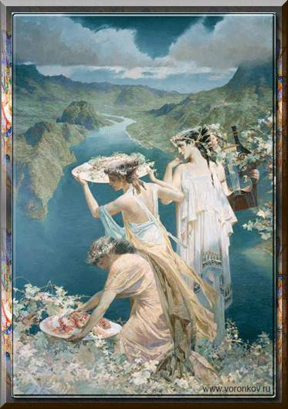
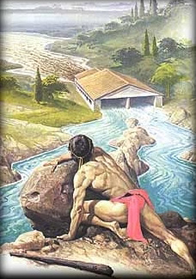
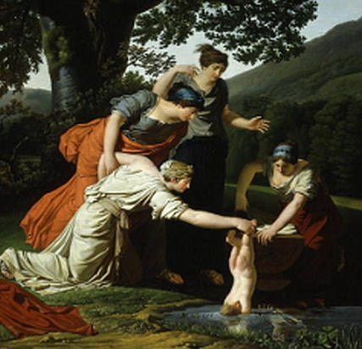
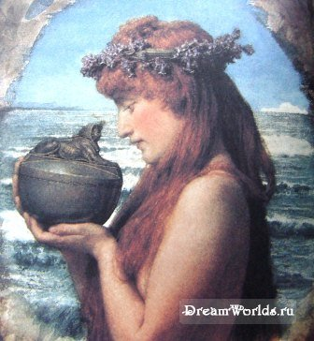
Муки Тантала
Фразеологизмы – устойчивые сочетания слов, целостные по своему значению.
Примеры фразеологизмов из древнегреческой мифологии: яблоко раздора, авгиевы конюшни, ахиллесова пята, ящик Пандоры и другие.

Slide 5
План изложения:
Значение выражения «муки Тантала»;
В царстве Аида: страх в сердце Тантала; мучения жаждой и голодом;
Бесчестные дела и поступки Тантала;
3.
2.
Б)
А)
1.

Slide 6
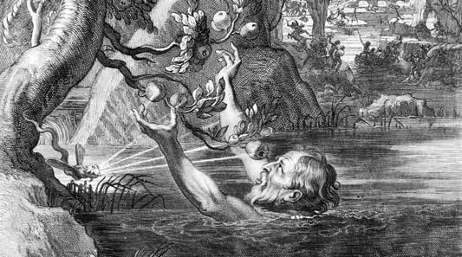
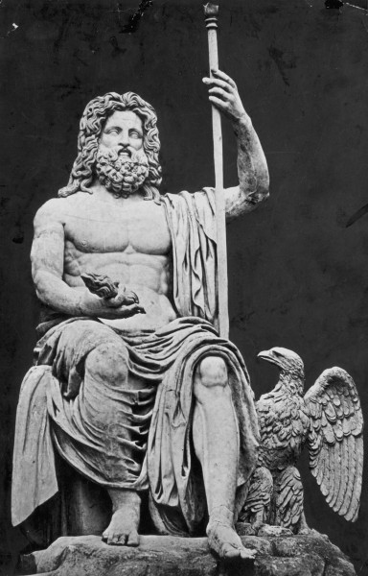
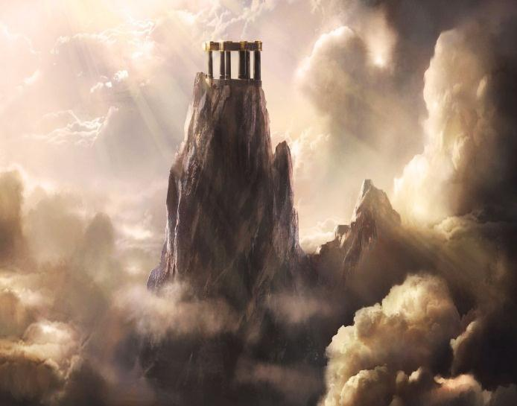
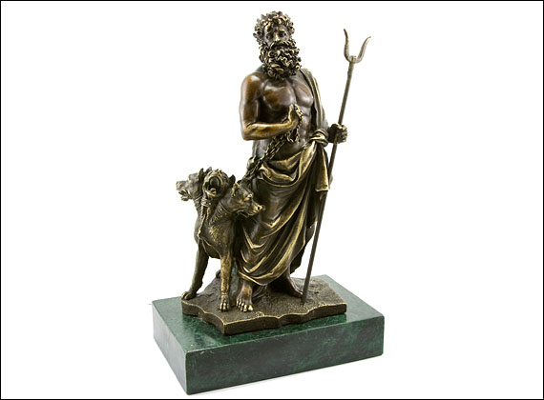
ТАНТАЛ
ЗЕВС
ОЛИМП
АИД

Slide 7
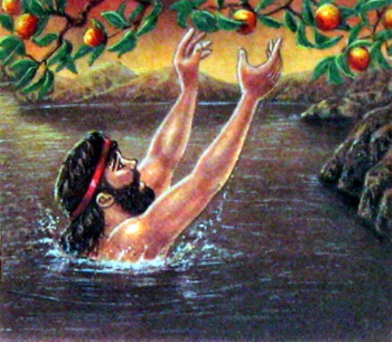
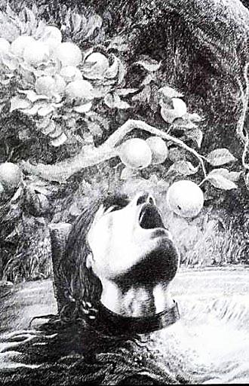

Тантал – мифический герой, сын Зевса, царь города Сипила, владевший несметными богатствами.

Slide 8
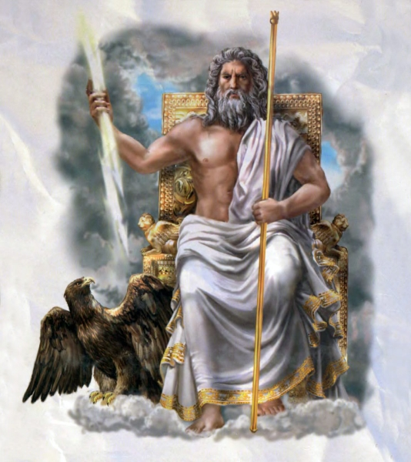
Зевс – мифический древнегреческий бог, повелитель неба и земли, отец всех остальных богов. В руках Зевса жизнь и судьбы людей. Ему всегда сопутствуют Могущество, Сила и Победа. Все другие боги боятся Зевса и повинуются ему. Он все видит, все слышит, знает прошлое и провидит будущее. Роскошный дворец Зевса находится на самой вершине Олимпа.

Slide 9
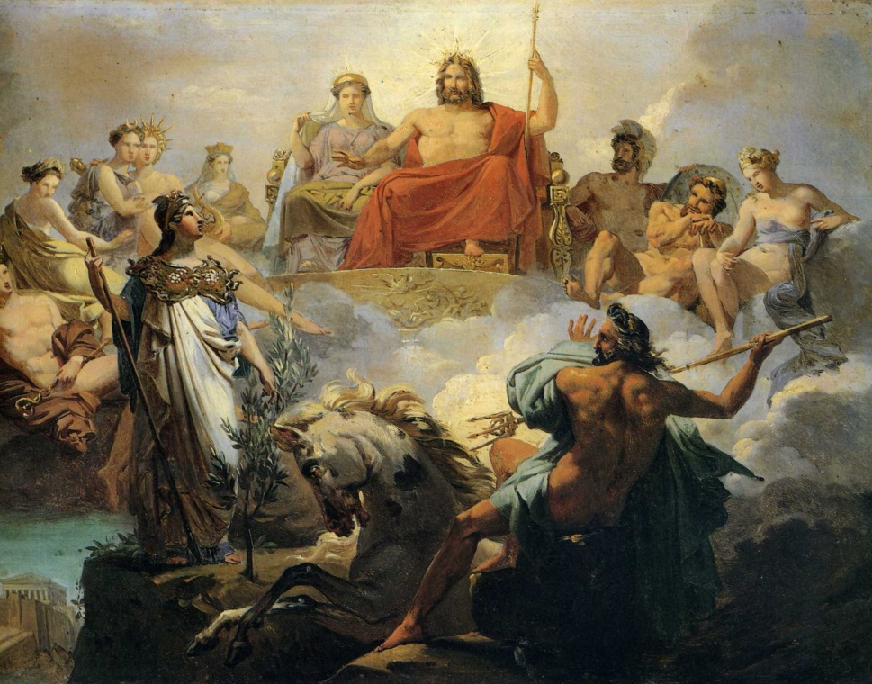
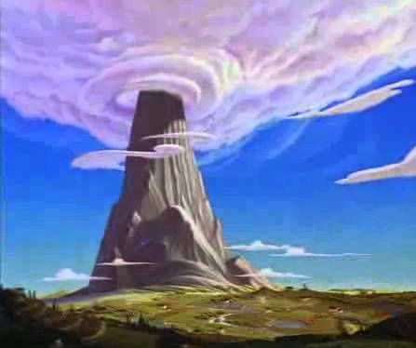
Олимп – священная гора.
В Греции было много священных гор, но самая знаменитая и почитаемая из них – Олимп, которую избрали для своего жительства боги. Она возвышалась до самых небес, так высоко, что ее вершину никто никогда не видел. Восседая на Олимпе, боги охватывали своим взором весь небосвод и всю землю.

Slide 10
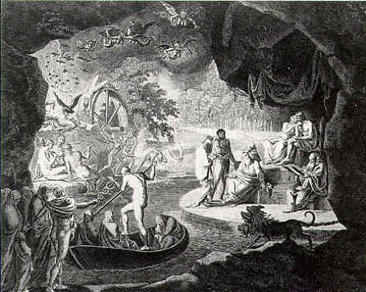
Аид – бог царства мертвых, подземного царства. Оно раскинулось глубоко под землей; широкое, бесконечное пространство, темное, вселяющее ужас. Это царство вечной тьмы, край бедствий и плача. Аид – самый страшный из всех богов, так как не знает жалости.

Slide 11
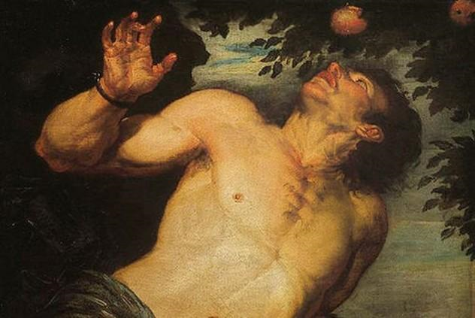
Рабочие материалы:
1. бе..честные 2. принима..мые ни..верг муч..мый не..терпимую изнурё..ный
..жимал употребля..щееся ра..давить вызыва..мых
Вставьте буквы, обозначьте орфограммы в словах.
Какое слово лишнее в каждом из столбцов? Почему?

Slide 12
ПРОВЕРКА
1. беСчестные 2. принимаЕмые ниЗверг мучИмый неСтерпимую изнурёНный
Сжимал употребляЮщееся раЗдавить вызываЕмых

Slide 13
Постарайтесь изложить текст, используя как можно больше причастных и деепричастных оборотов,
обозначьте их графически.

Slide 14
Использованные источники:
1.http://animashki.mirfentazy.ru/animatsiya-dlya-oformleniya-sayta/blog/page-2
2. miws.ru
3. enciklopedya.ru
4. thediaryunknown.diar
5. kajlas.ru
6. drevniebogi.ru
7. www.ilovegreece.ru
8. www.100hdwallpapers.com
9. rus-img.com
10. fotki.yandex.by

